Slide 1
Preparatoria Universidad La Salle
1006
Equipo 12
1.- Delia Olivares Monroy (Ética)
2.- María Josefina Carmona Jiménez (Etimologías Grecolatinas del Español)
3.- María de Lourdes García Sotelo (Historia de México II )
4.- Reyna Carolina Tovar González (Biología IV )
5.- Diana Laura Kroepfly Saury ( Matemáticas V)

Slide 2
Preparatoria Universidad La Salle
1006
Proyecto para el ciclo lectivo 2018-2019
Nombre del proyecto:
Concientización de la comunidad juvenil acerca de los daños causados por la mala alimentación
Preparatoria Universidad La Salle

Slide 3
Preparatoria Universidad La Salle
1006
Indice
1.- Producto 1 CAIAC conclusiones generales
2.- Fotografías de la sesión
3.- Fotografía del organizador gráfico
4. Organizador gráfico . preguntas esenciales.
5. Organizador gráfico . Proceso de Indagación.
A.M.E. GENERAL
7. E.I.P. RESUMEN
8. ELABORACIÒN DE PROYECTO
9. Fotografías de la 2ª reunión

Slide 4
Preparatoria Universidad La Salle
1006
Indice
1.- Producto 1 CAIAC conclusiones generales
Es una nueva perspectiva en el trabajo de la educación que requiere un método y que debe ser evaluado para hacer mejoras. Se debe estar dispuesto a la disposición de aprender nuevas cosas. Desarrollar la tolerancia.

Slide 5
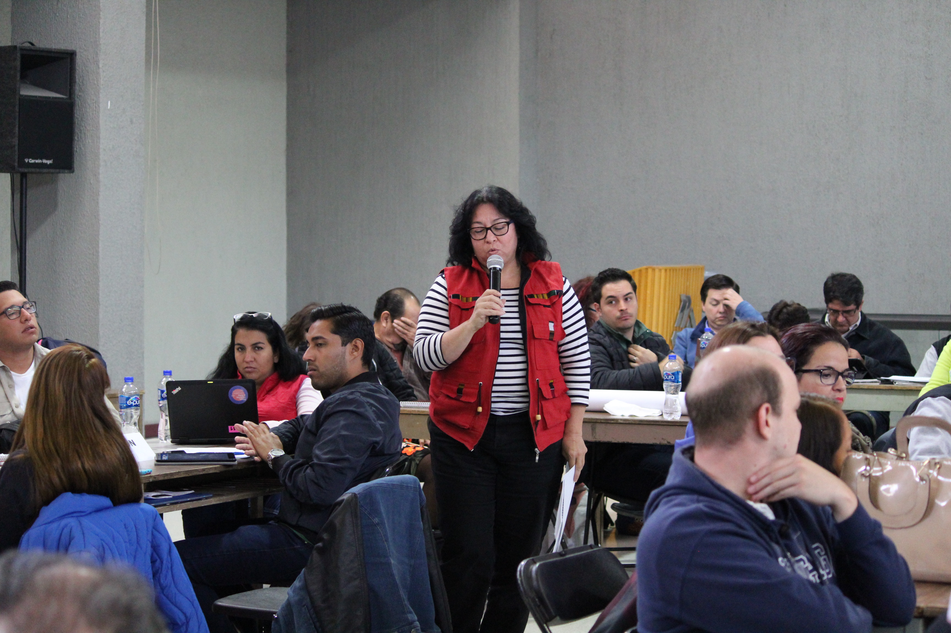
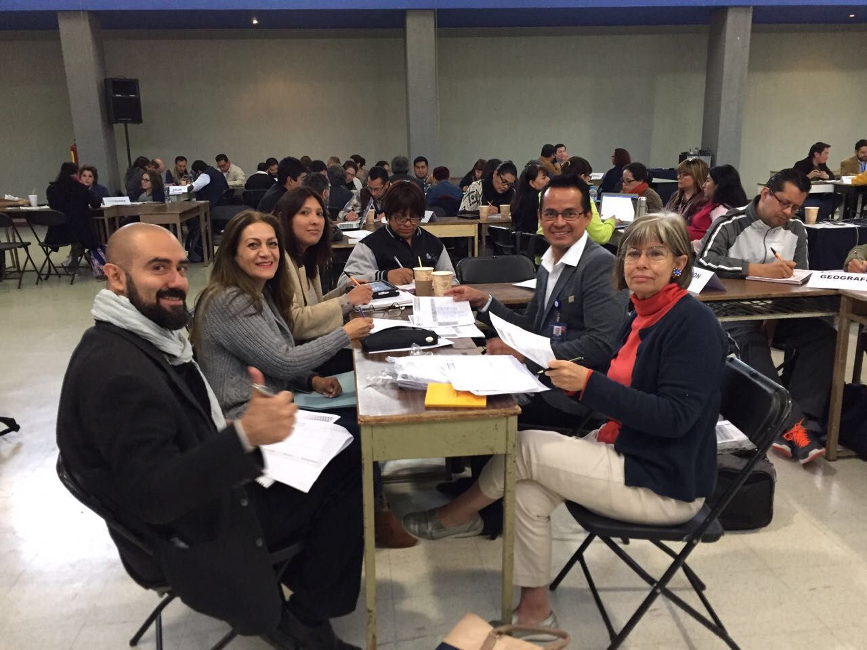
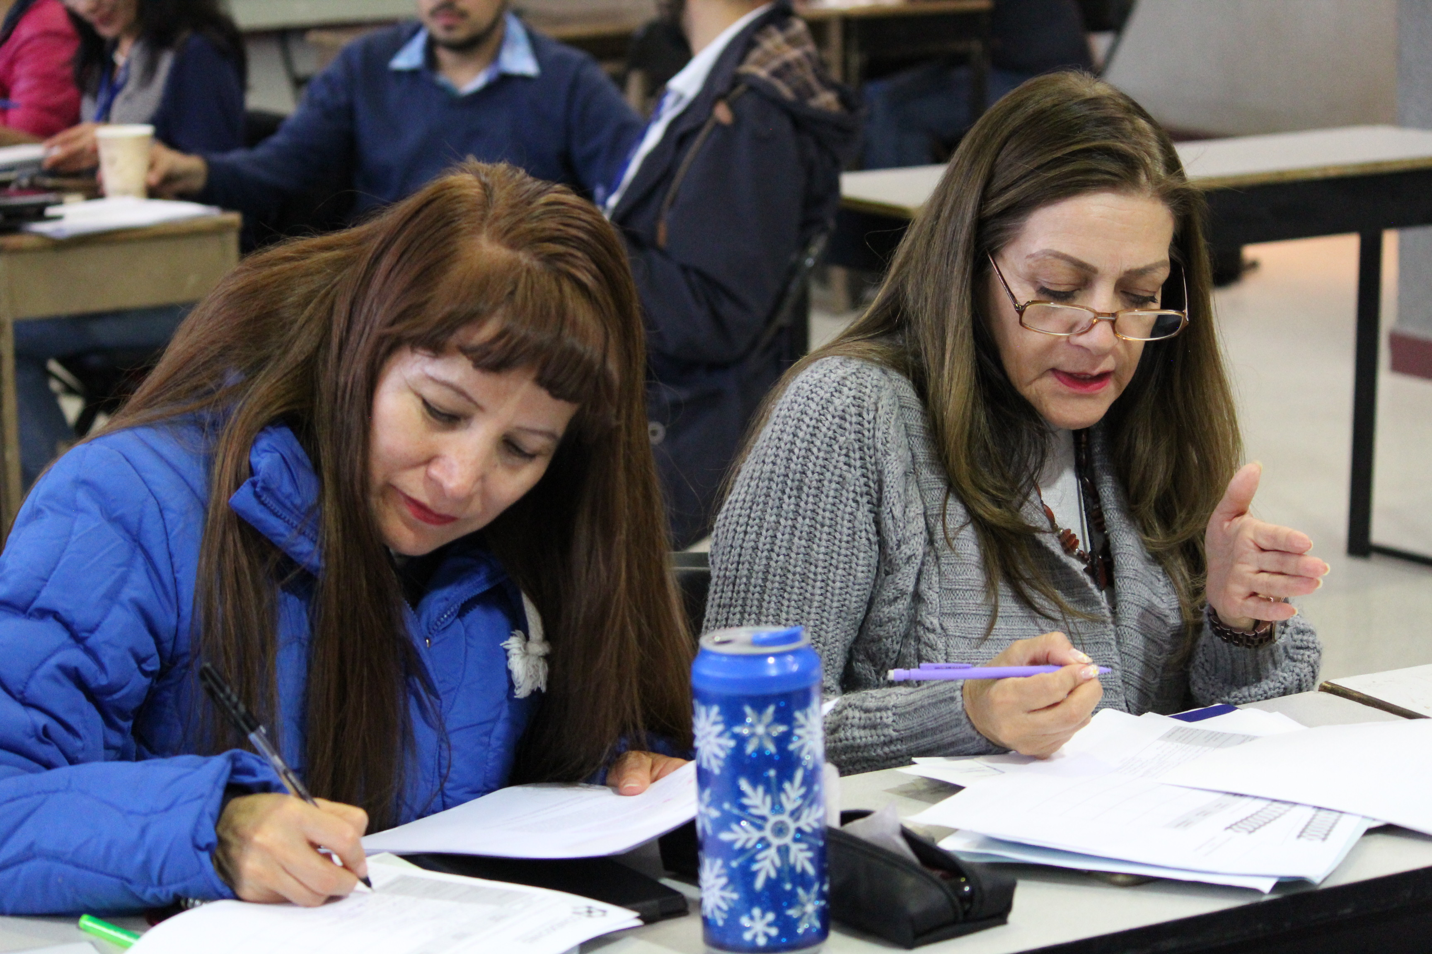
Preparatoria Universidad La Salle 2. Fotografías de la sesión
1006

Slide 6
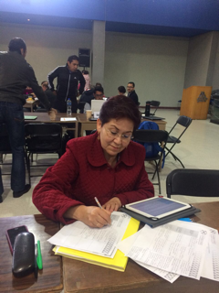
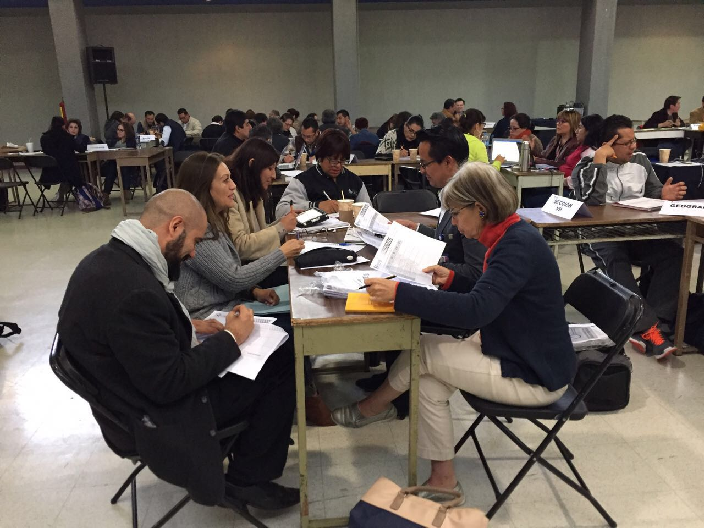
Preparatoria Universidad La Salle
1006

Slide 7
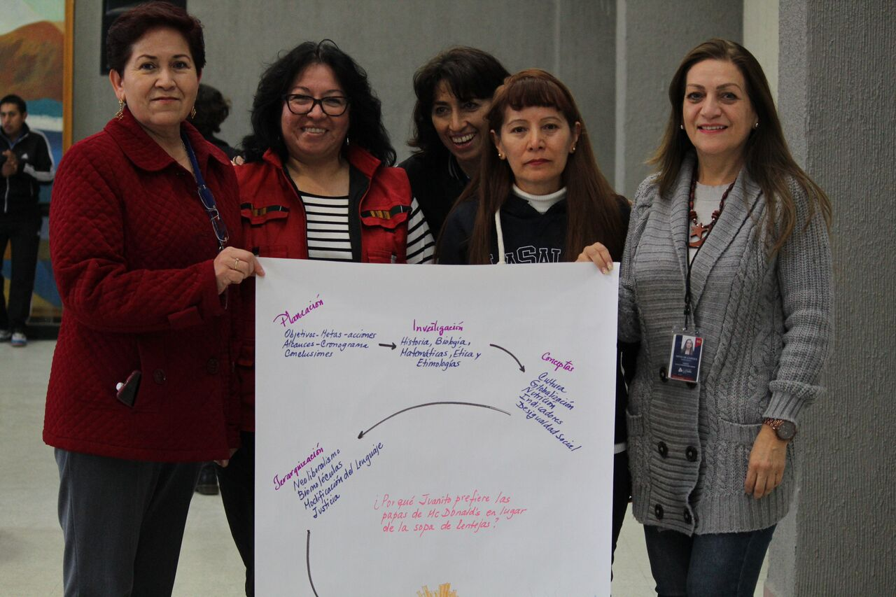
Preparatoria Universidad La Salle
1006
3.- Fotografía del organizador gráfico

Slide 8
4.- Organizador gráfico . preguntas esenciales.

Slide 9
5.- Organizador gráfico . Proceso de Indagación.
Modelo de
Indagación
Planteamiento de preguntas
Definición del problema
Análisis y observación del problema
Desde los diversos ejes
Formular y revisar explicaciones usando lógica y pruebas científicas
Reunión de información
Uso de tecnologías y matemáticas
Análisis de modelos alternativos
Definición de elementos relevantes
Comunicar y compartir argumentos científicos

Slide 10
6. A.M.E. GENERAL

Slide 11
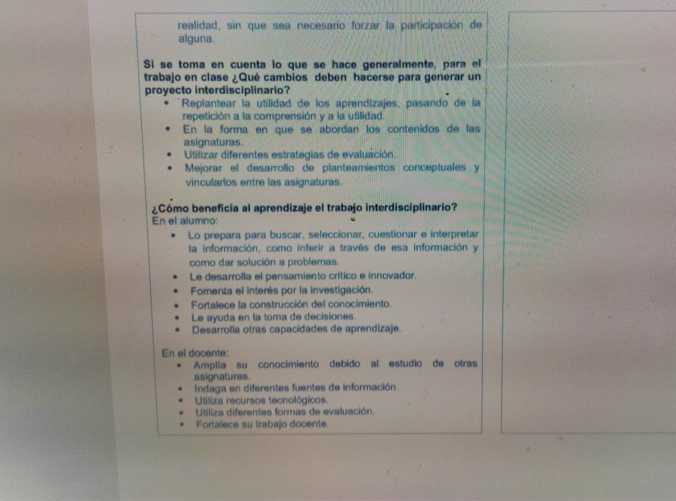
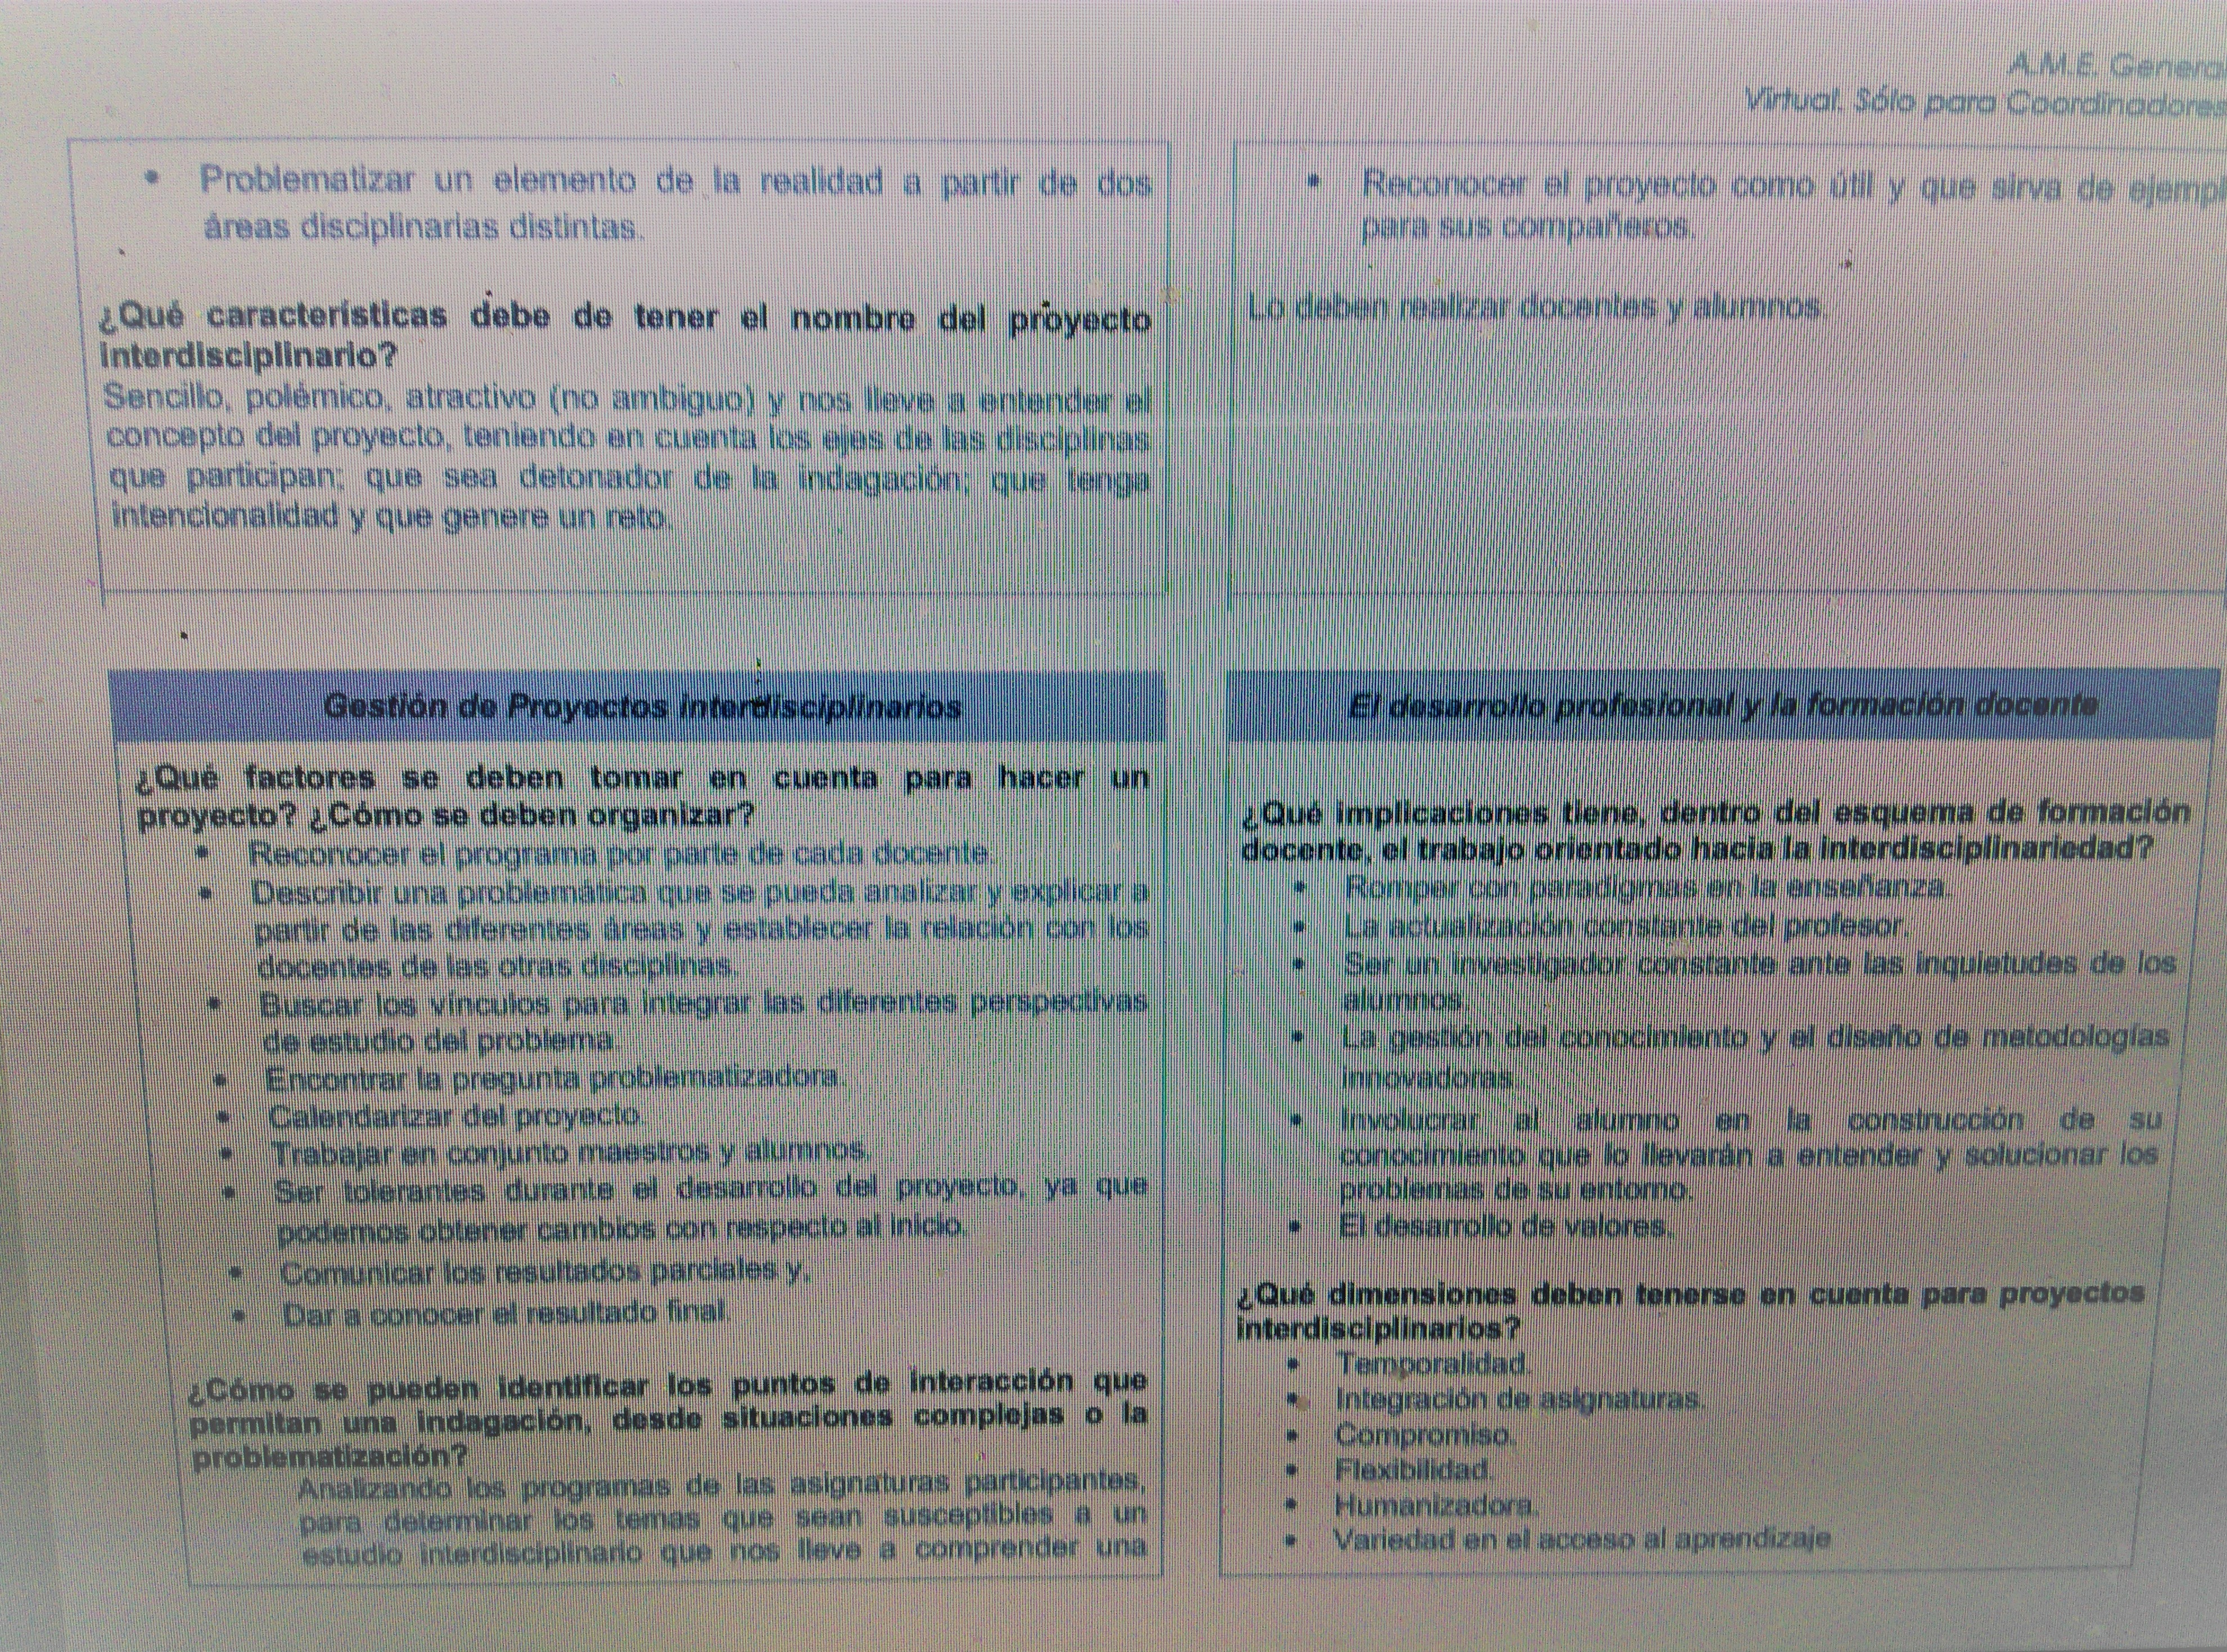

Slide 12
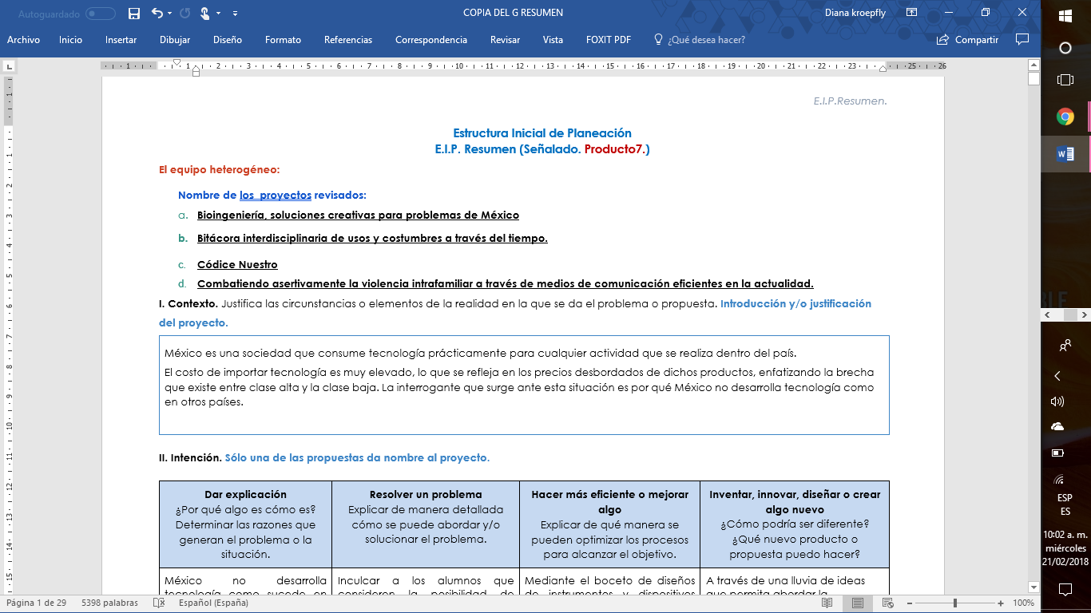
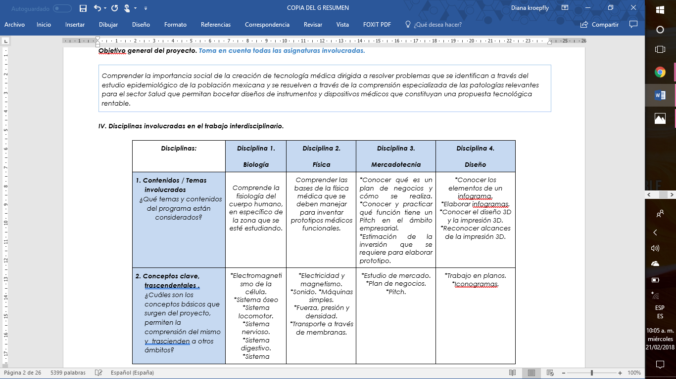
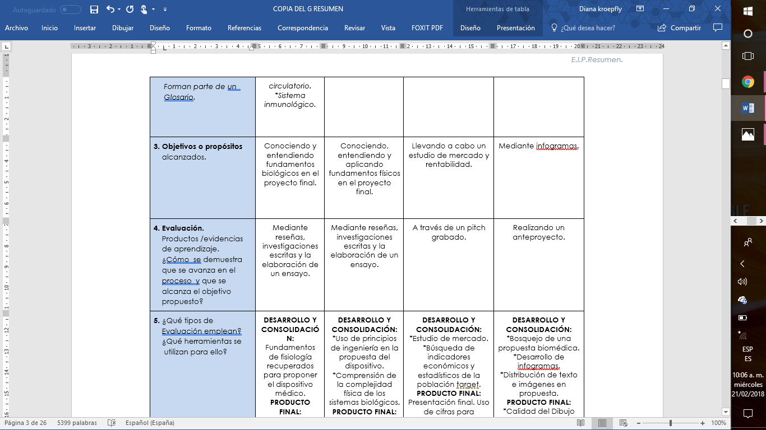
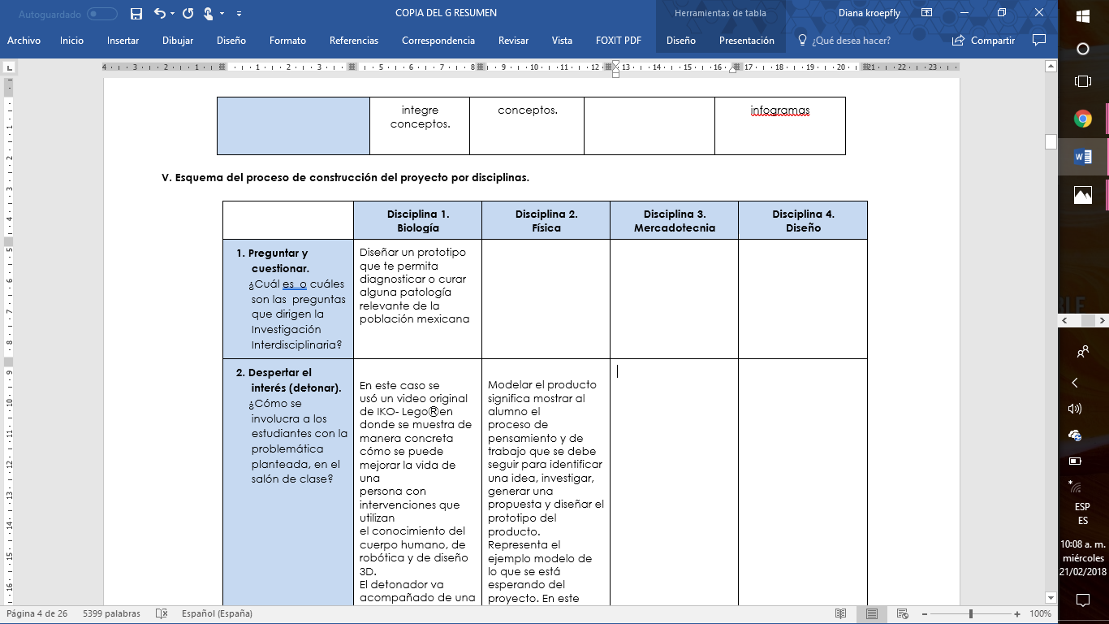
7. E.I.P. RESUMEN

Slide 13
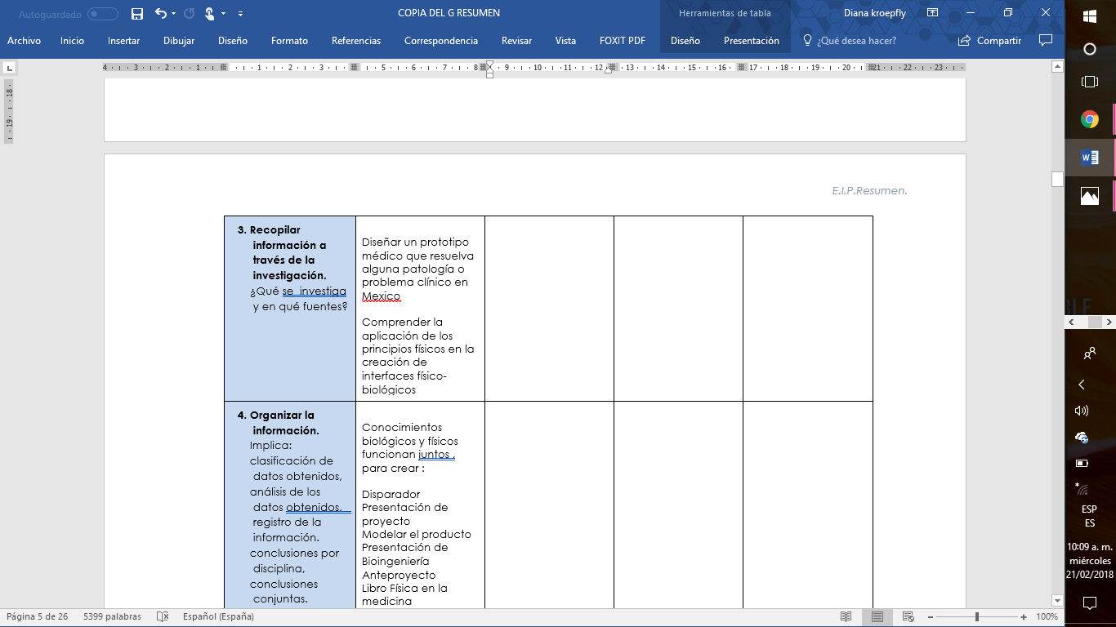
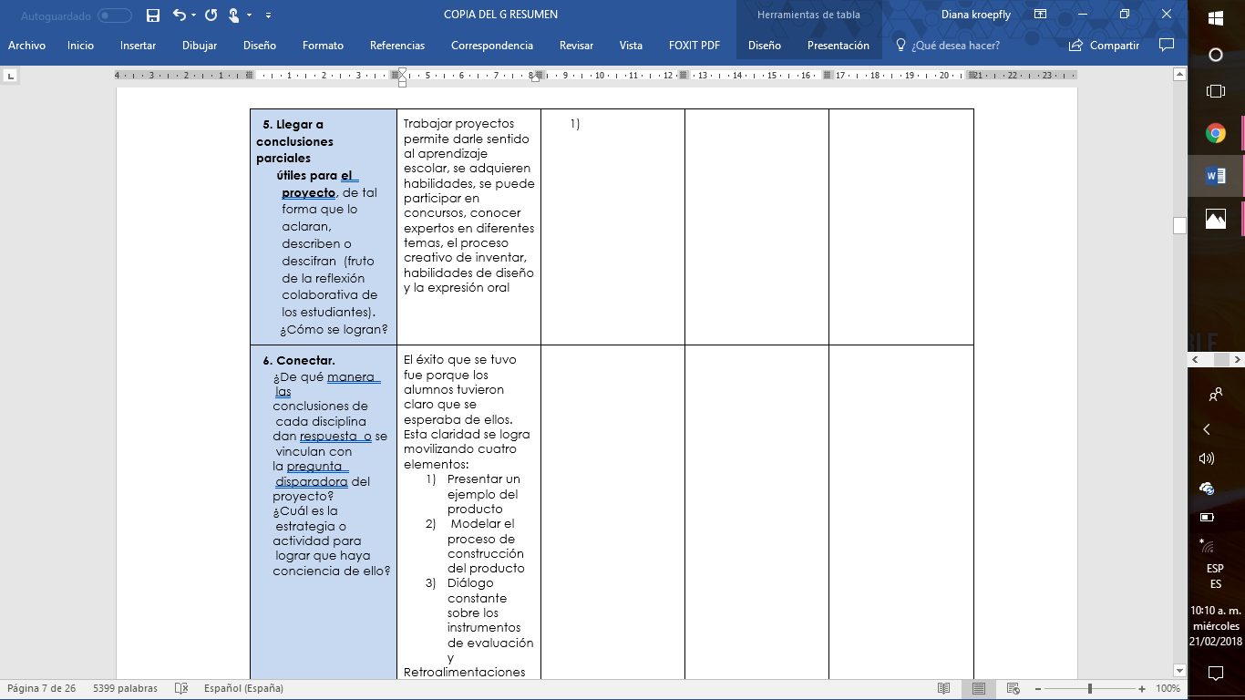
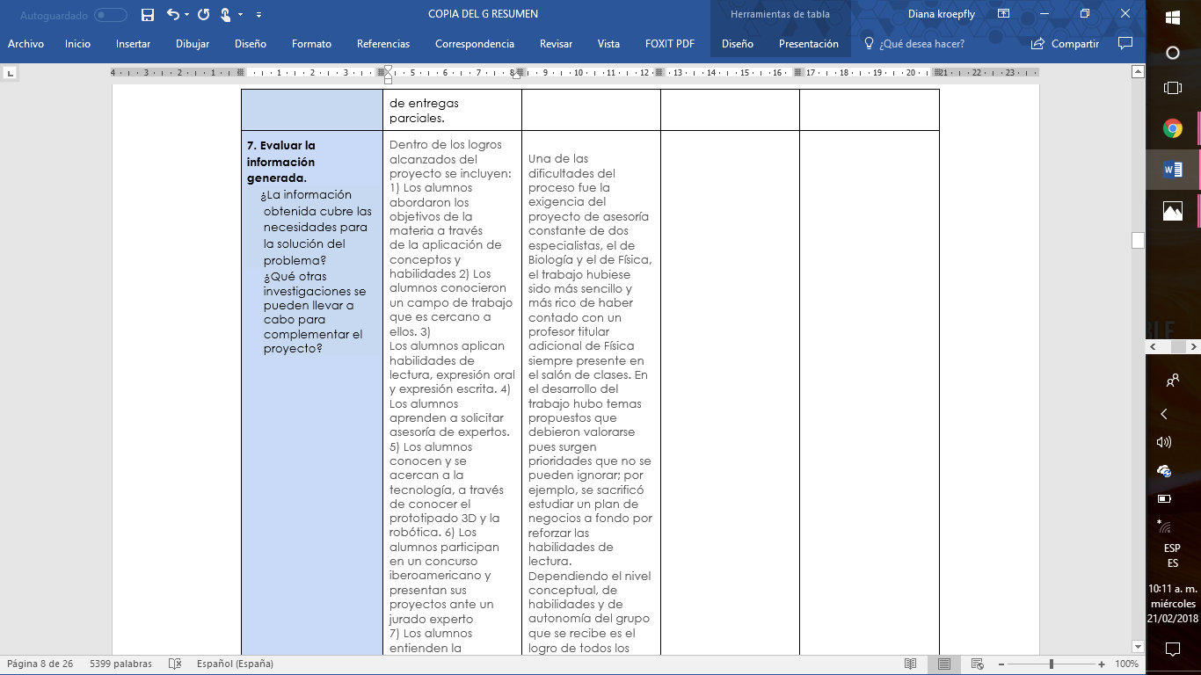
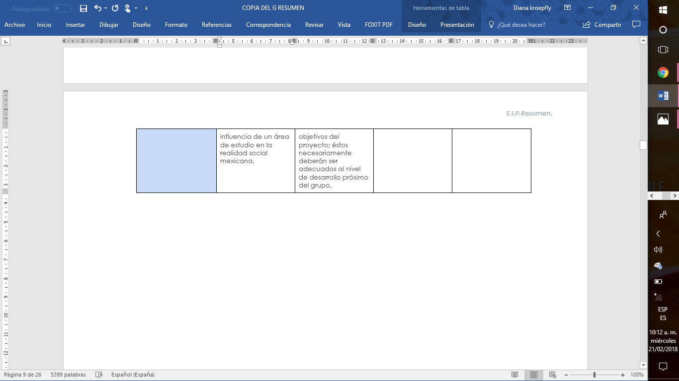

Slide 14
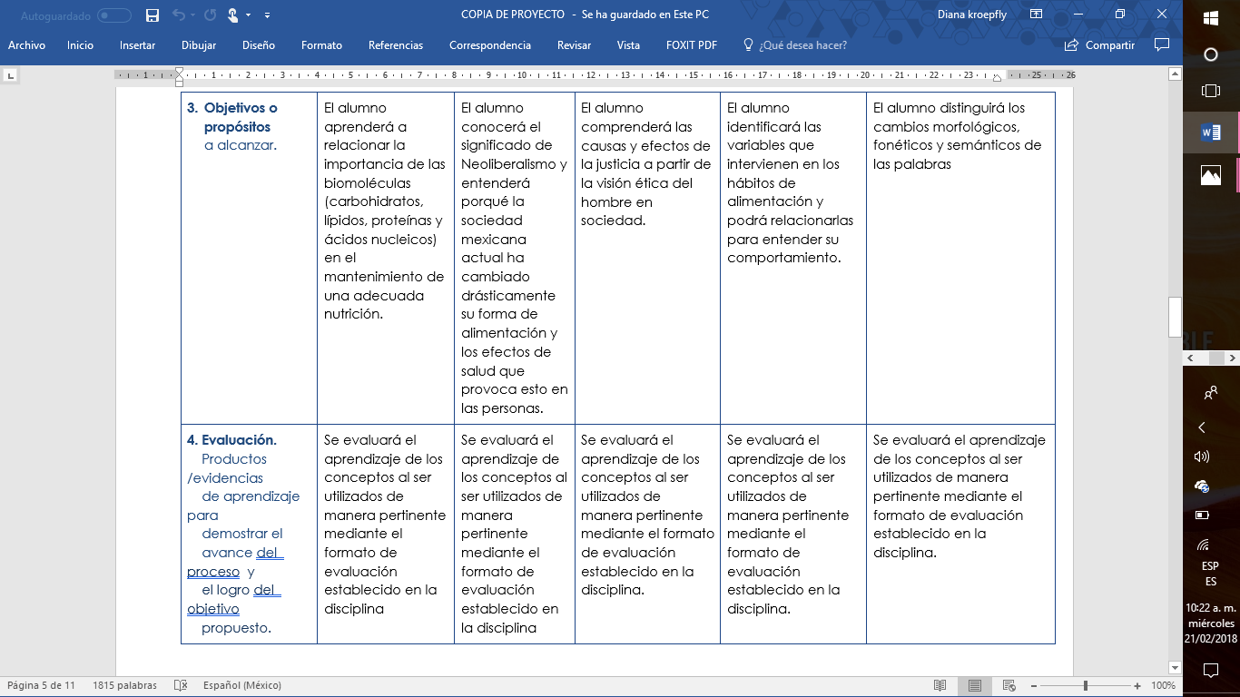
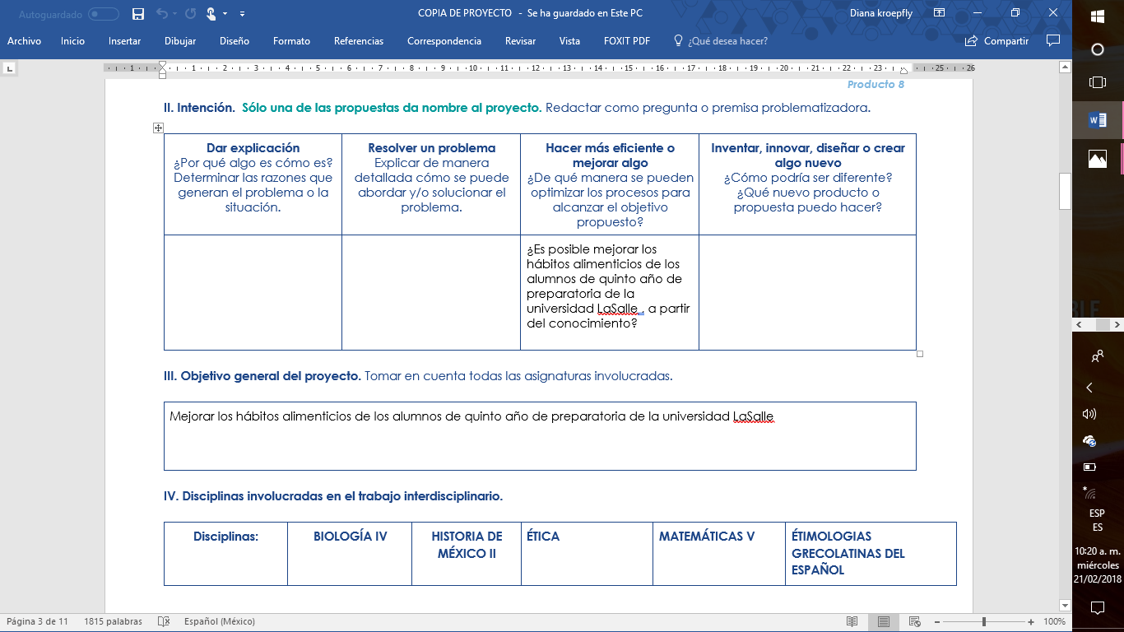
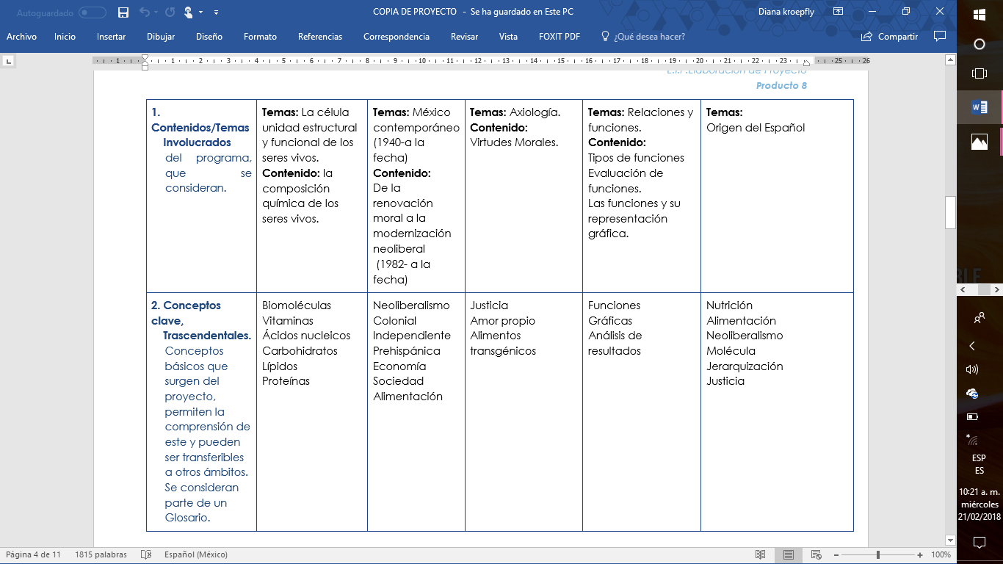
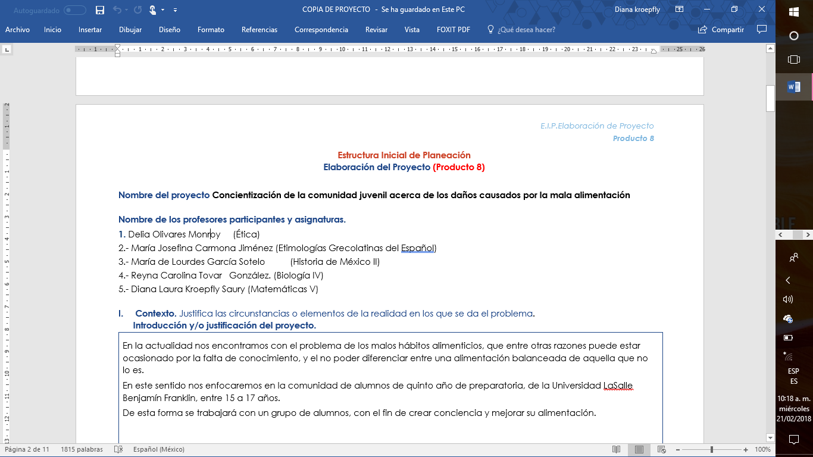
8. ELABORACIÒN DE PROYECTO

Slide 15
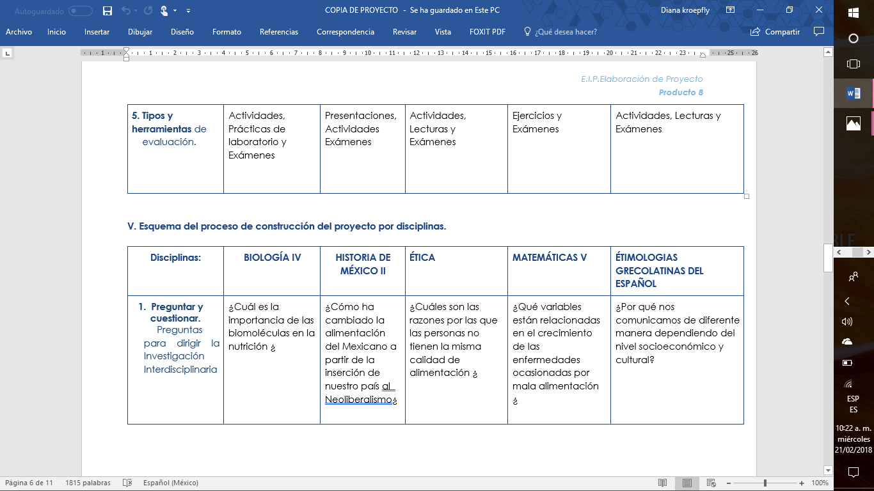
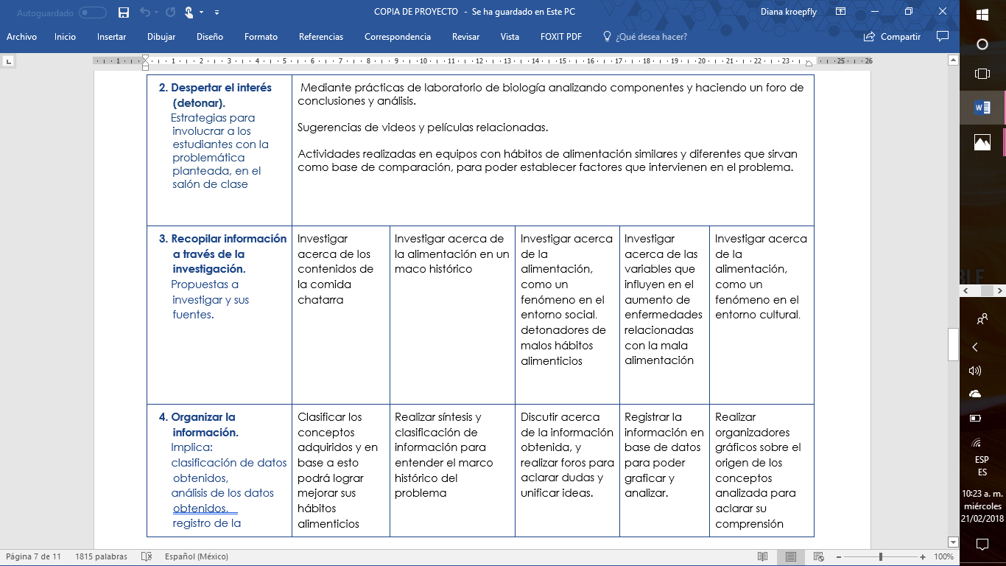
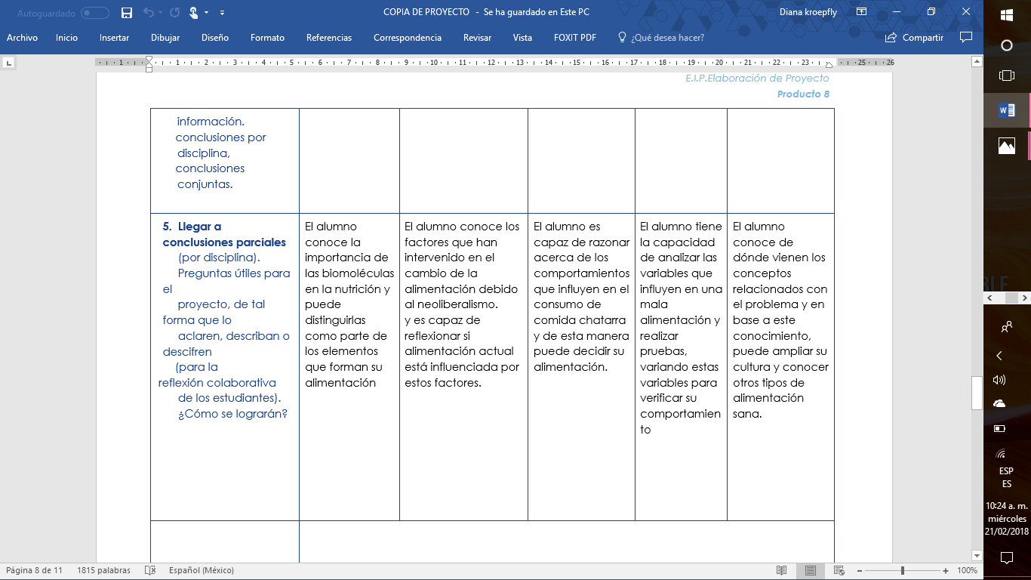
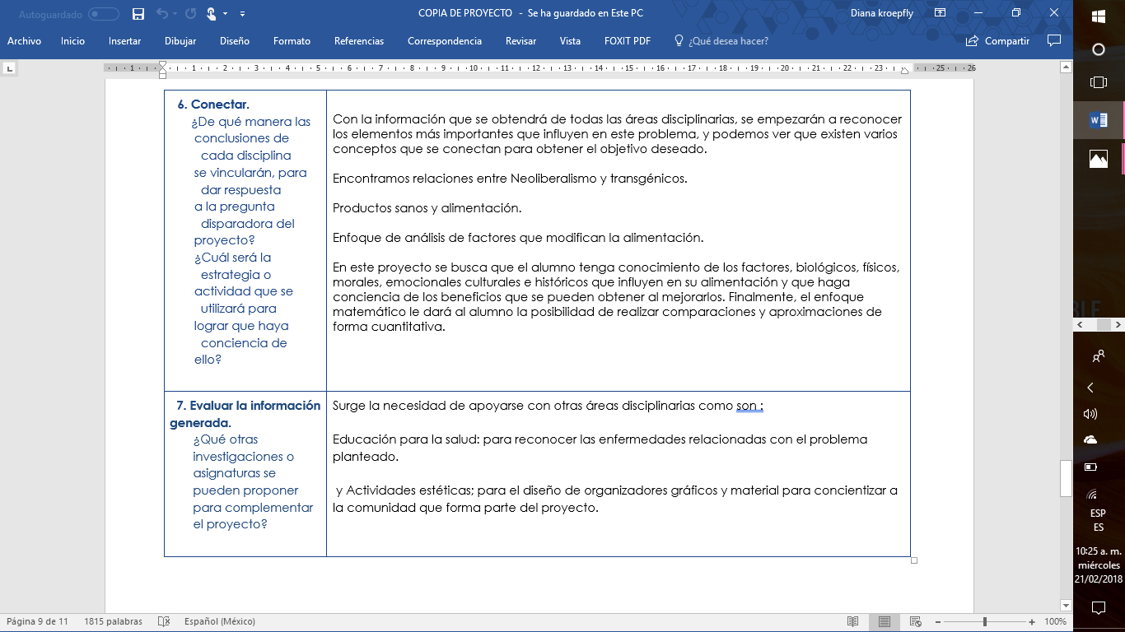

Slide 16
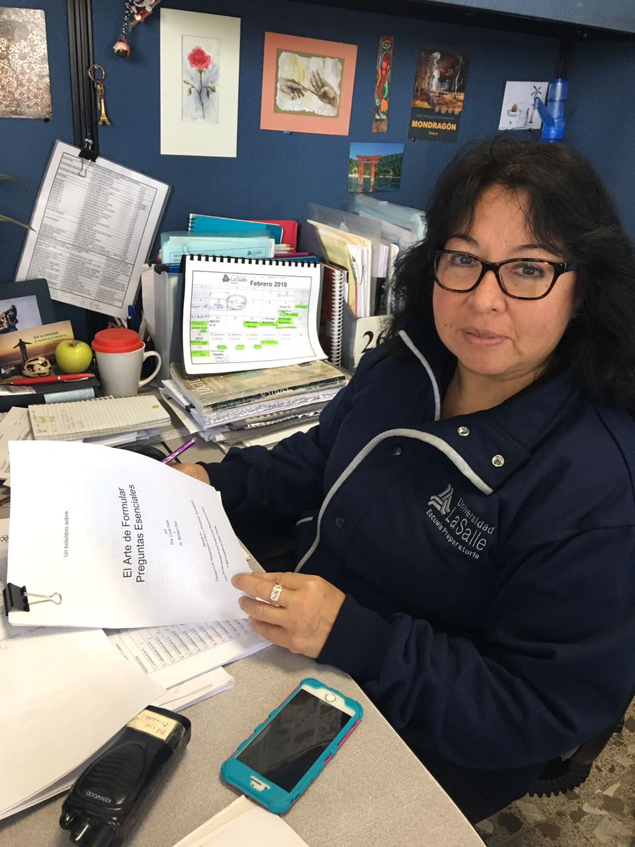
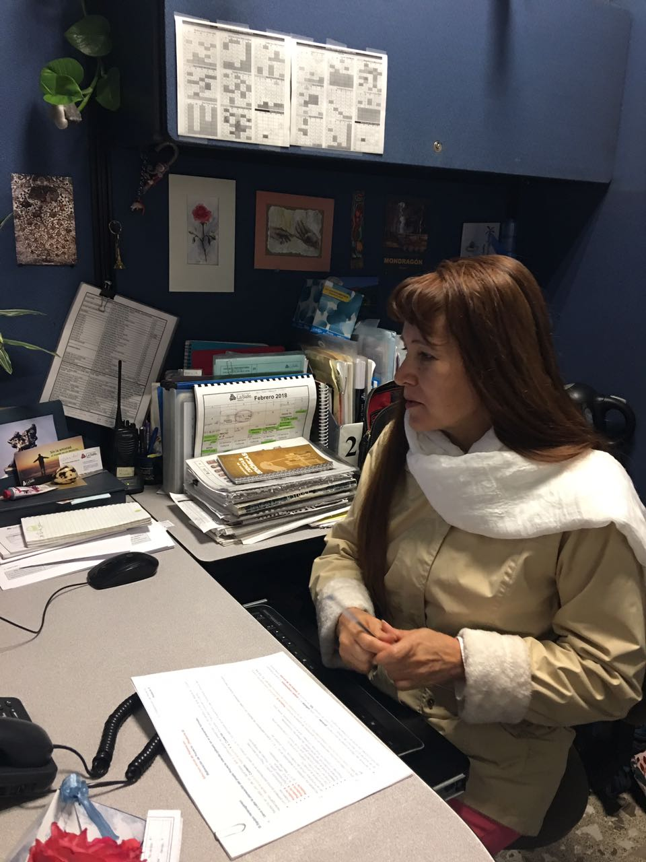
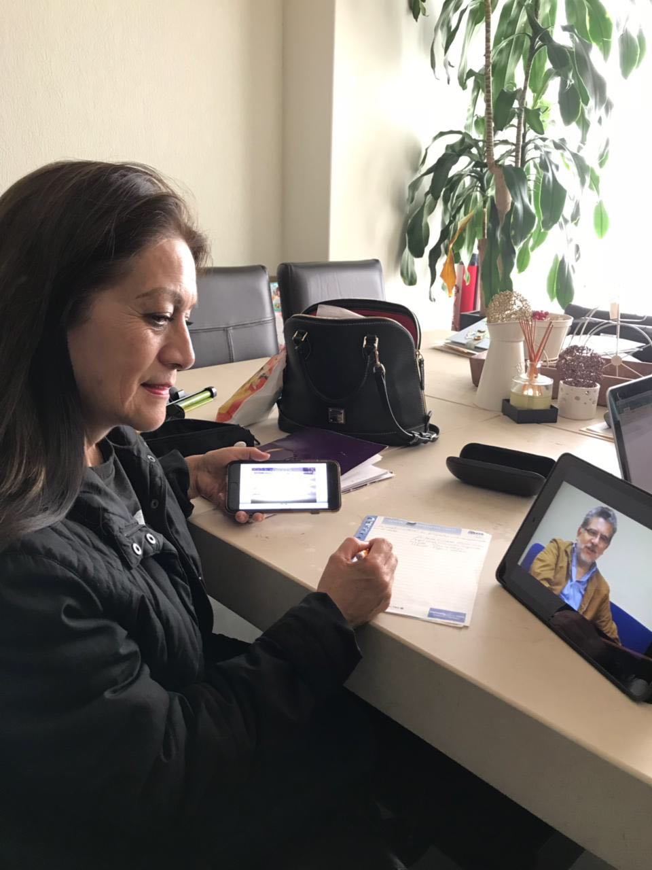
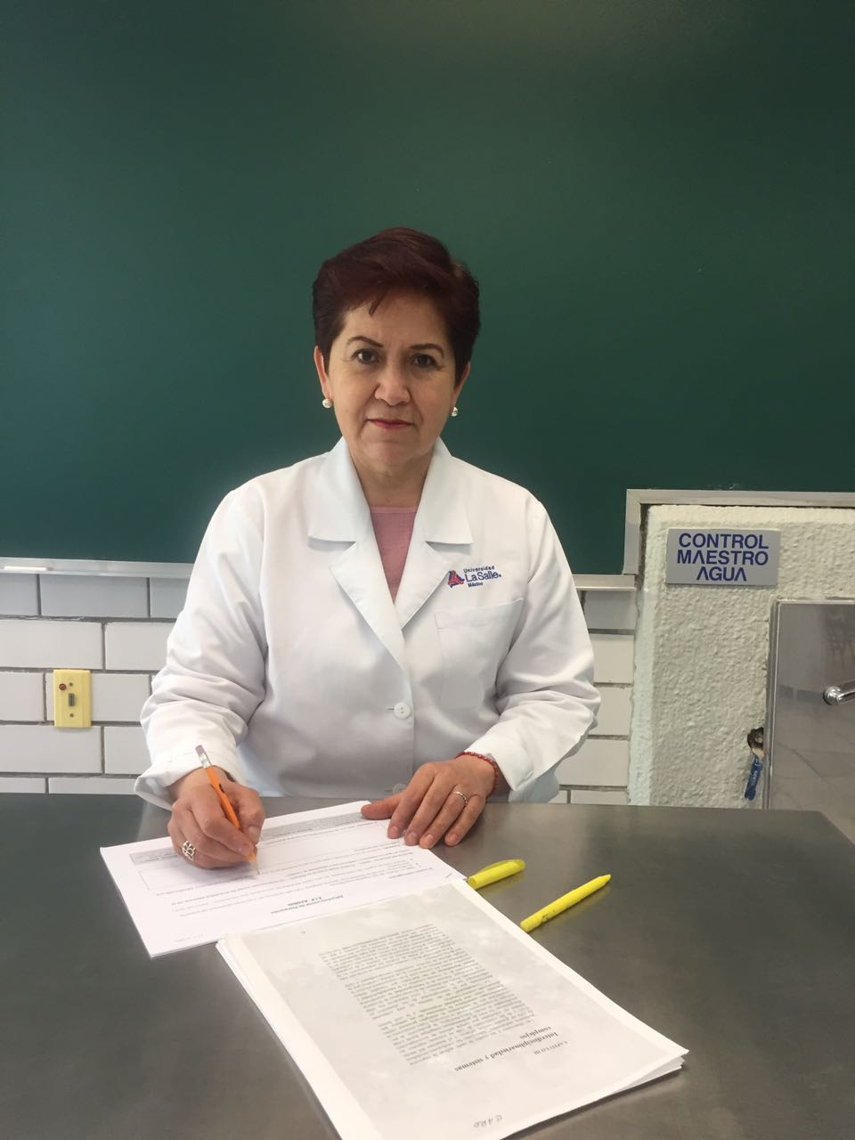
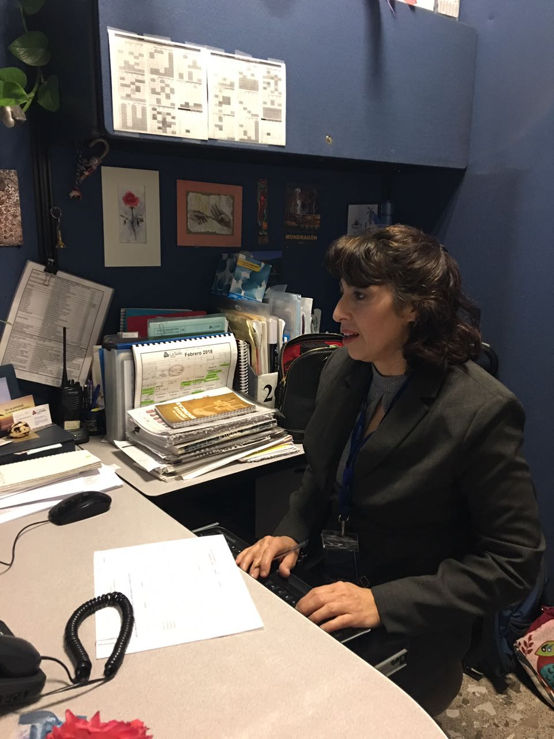
9. FOTOS SEGUNDA REUNIÓN
2ª
REUNIÓN

Slide 17
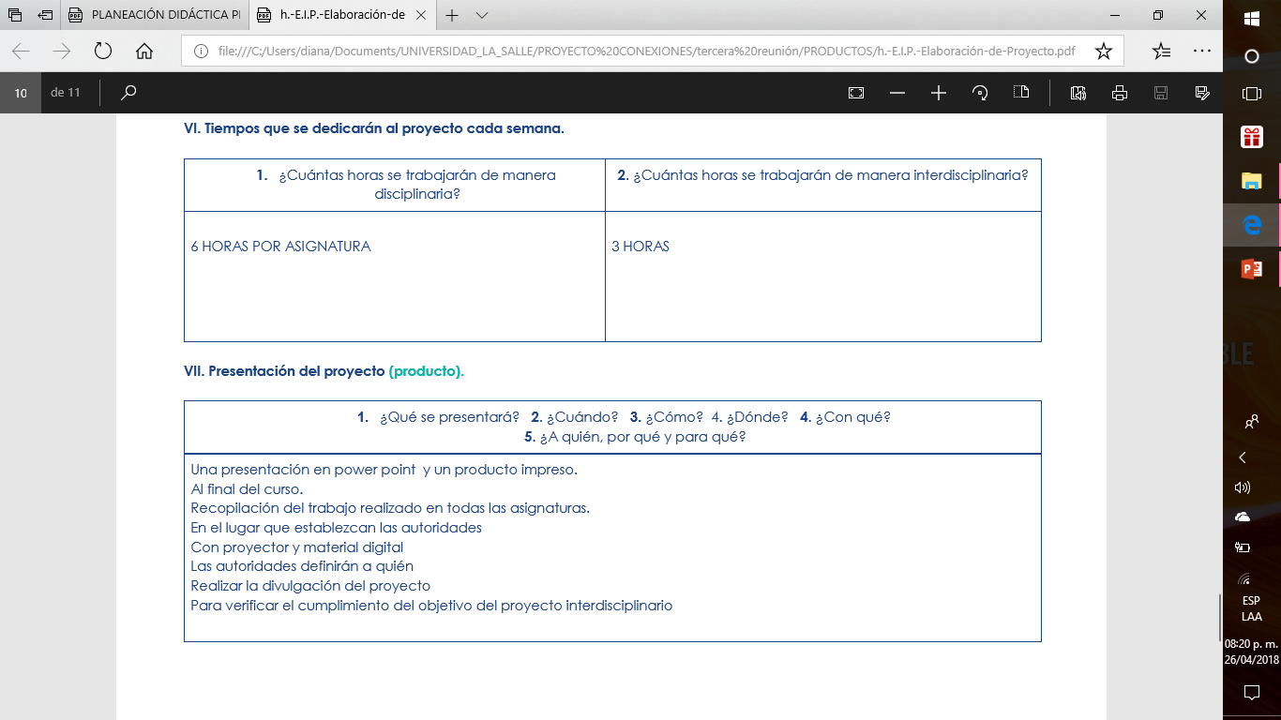
FORMATOS E INSTRUMENTOS PARA LA PLANEACIÓN , SEGUIMIENTO, EVALUACIÓN, AUTOEVALUACIÓN Y COEVALUACIÓN.

Slide 18
FORMATOS E INSTRUMENTOS PARA LA PLANEACIÓN , SEGUIMIENTO, EVALUACIÓN, AUTOEVALUACIÓN Y COEVALUACIÓN.

Slide 19
PRODUCTO 10 EVALUACIÓN,TIPOS.HERRAMIENTAS Y PRODUCTOS DE APRENDIZAJE

Slide 20
PRODUCTO 10 EVALUACIÓN,TIPOS.HERRAMIENTAS Y PRODUCTOS DE APRENDIZAJE

Slide 21
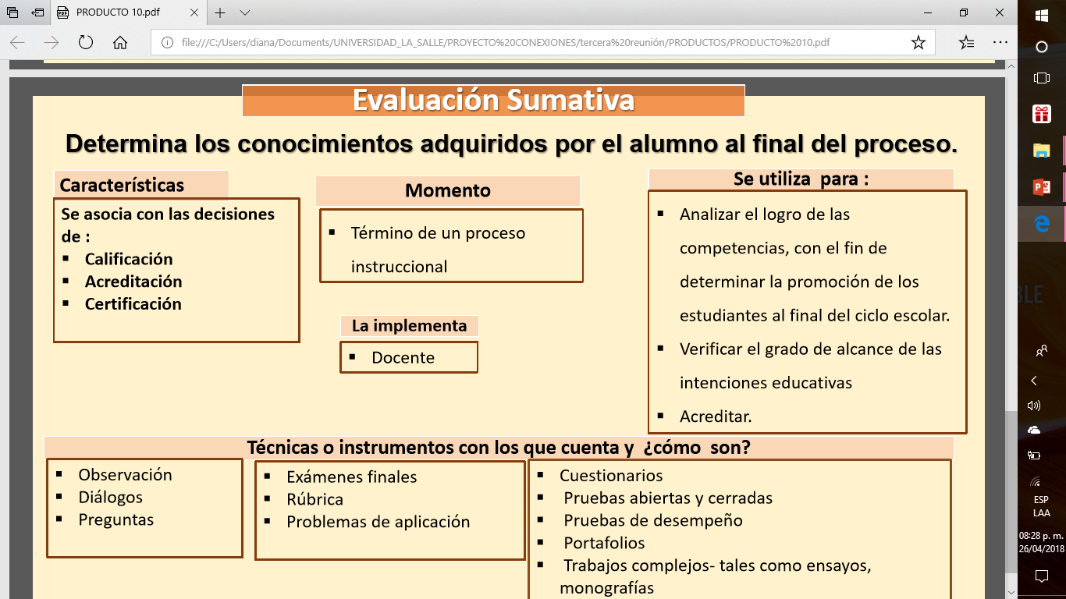
PRODUCTO 10 EVALUACIÓN,TIPOS.HERRAMIENTAS Y PRODUCTOS DE APRENDIZAJE

Slide 22
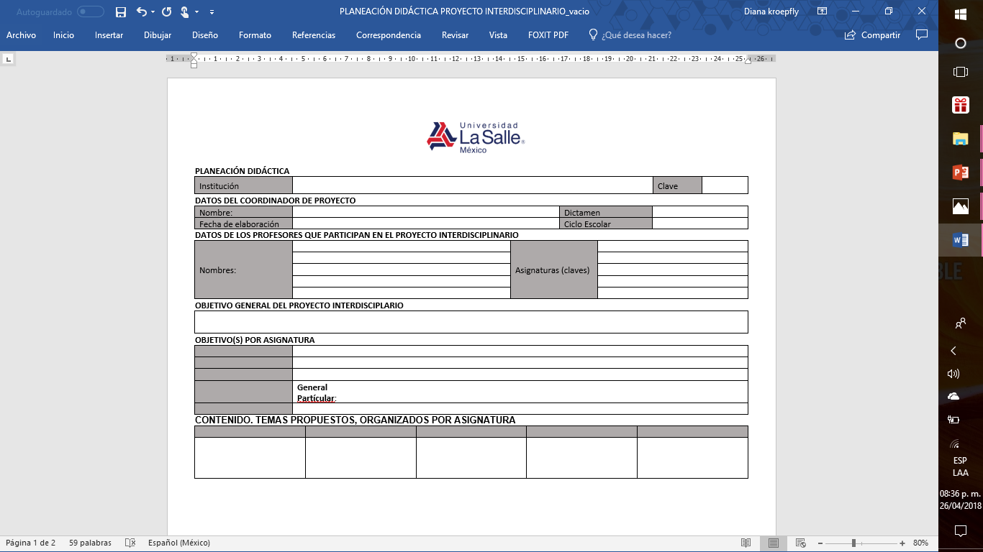
PRODUCTO 11 EVALUACIÓN, FORMATOS, PRERREQUISITOS

Slide 23
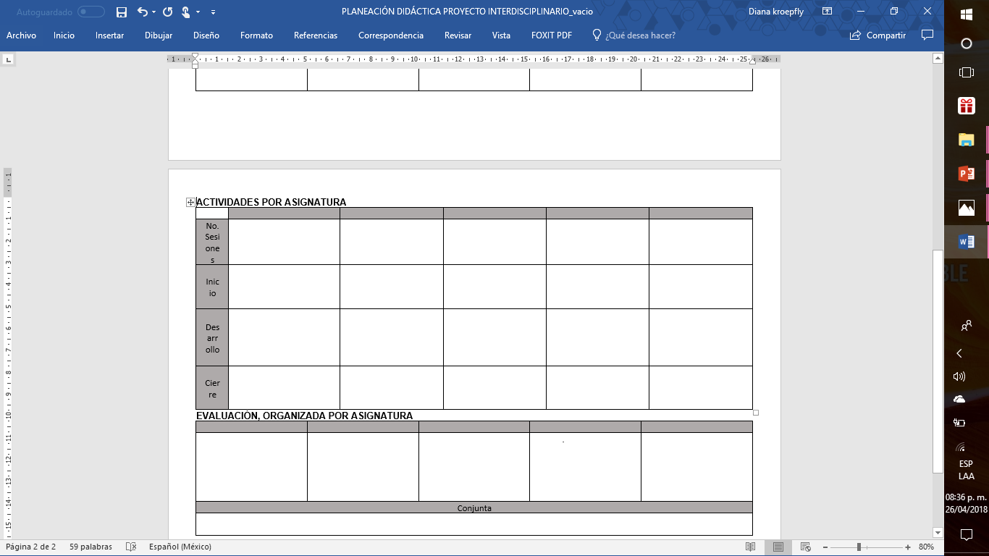
PRODUCTO 11 EVALUACIÓN, FORMATOS, PRERREQUISITOS

Slide 24
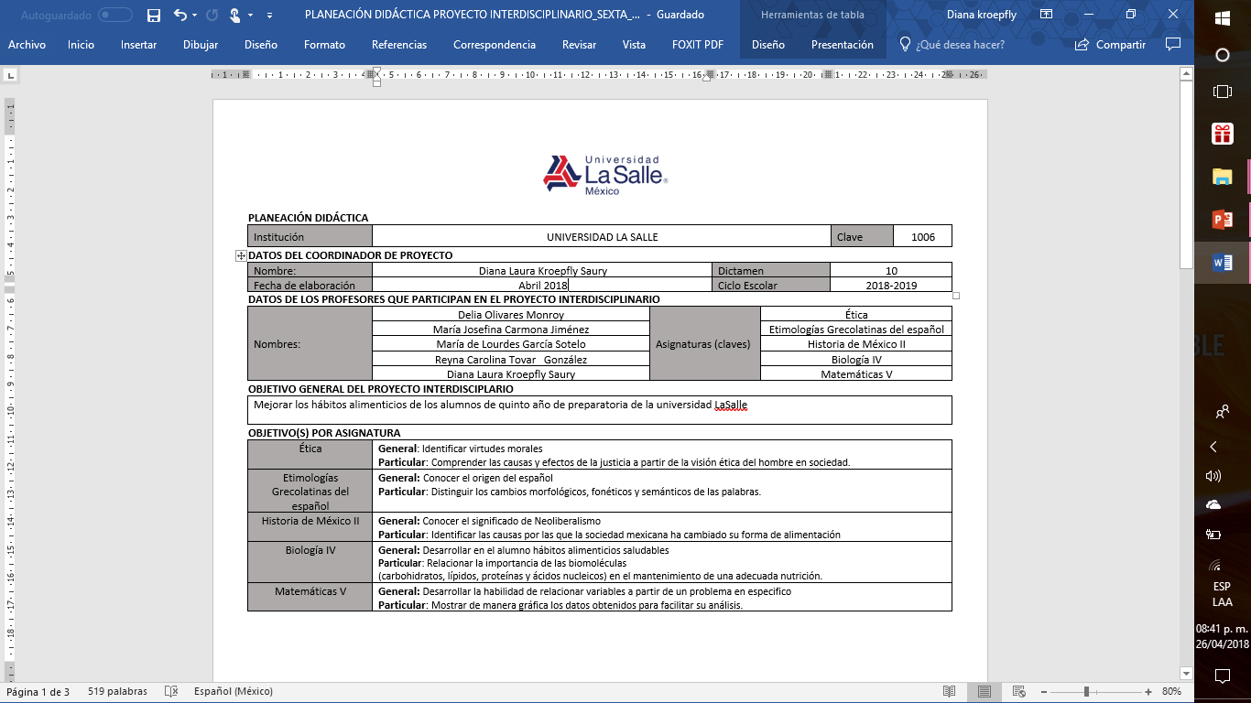
PRODUCTO 12 EVALUACIÓN, FORMATOS, GRUPO HETEROGÉNEO

Slide 25
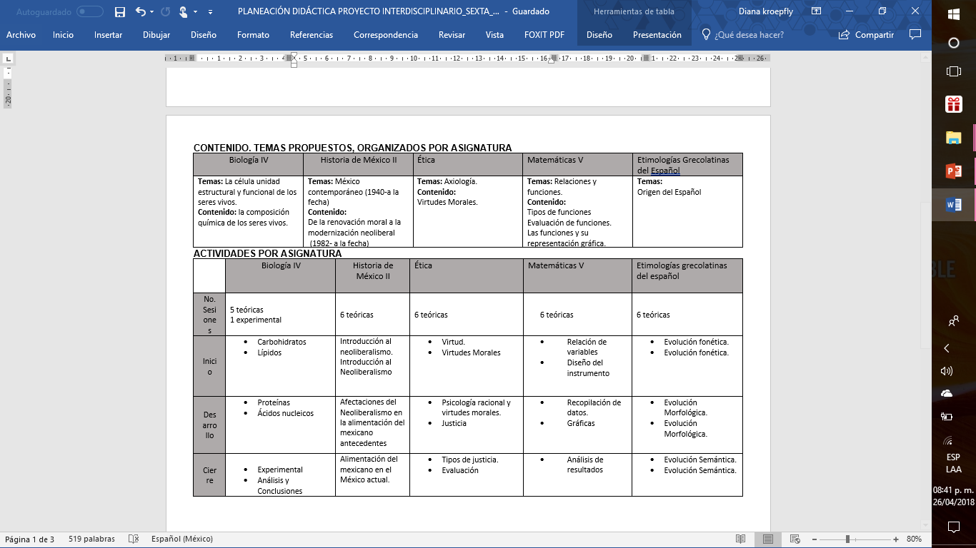
PRODUCTO 12 EVALUACIÓN, FORMATOS, GRUPO HETEROGÉNEO

Slide 26
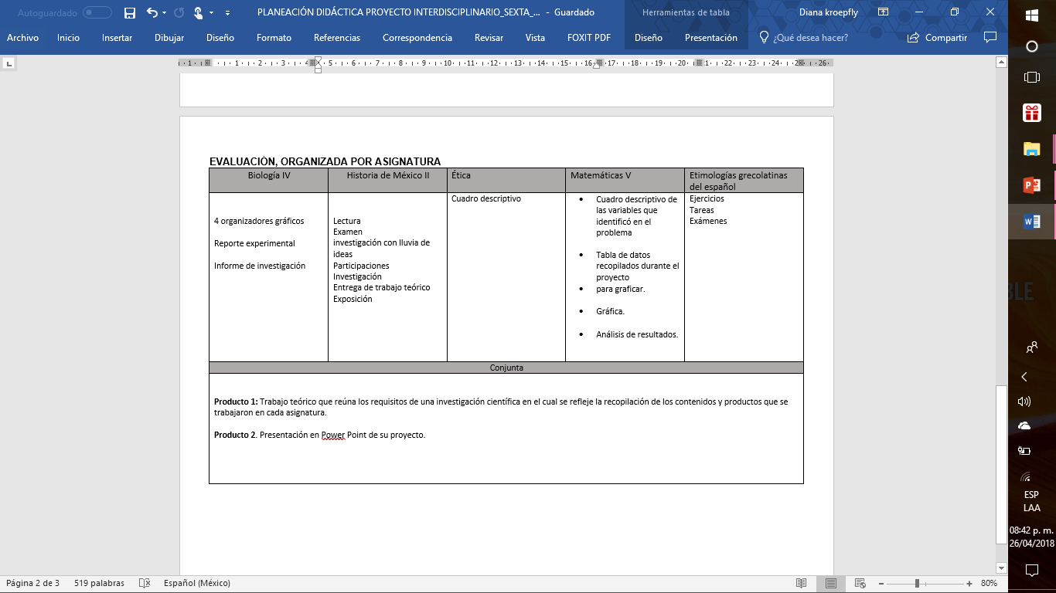
PRODUCTO 12 EVALUACIÓN, FORMATOS, GRUPO HETEROGÉNEO

Slide 27
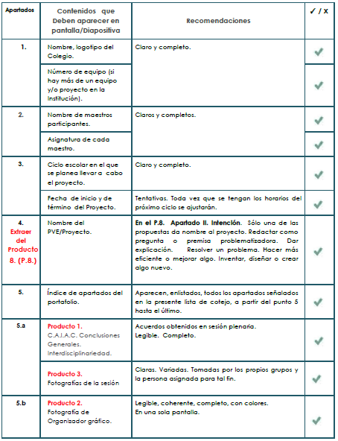
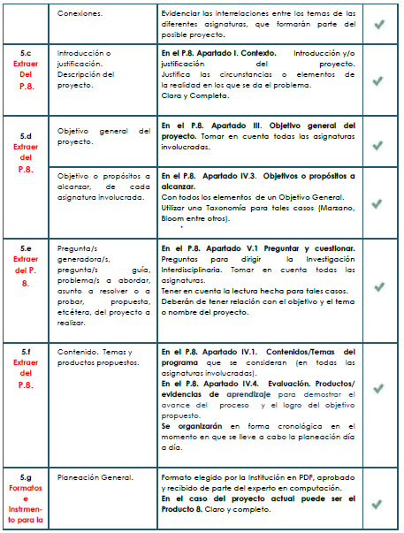
LISTA DE COTEJO. AUTOEVALUACIÓN DEL PORTAFOLIO VIRTUAL DE EVIDENCIAS (1 DE 2)

Slide 28
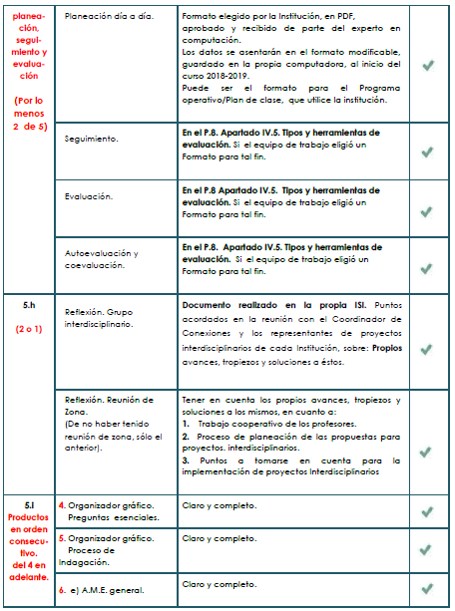
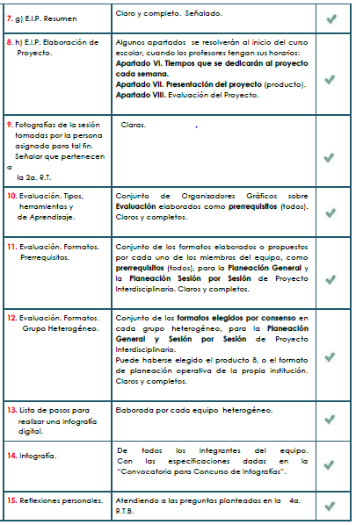
LISTA DE COTEJO. AUTOEVALUACIÓN DEL PORTAFOLIO VIRTUAL DE EVIDENCIAS (2 DE 2)

Slide 29
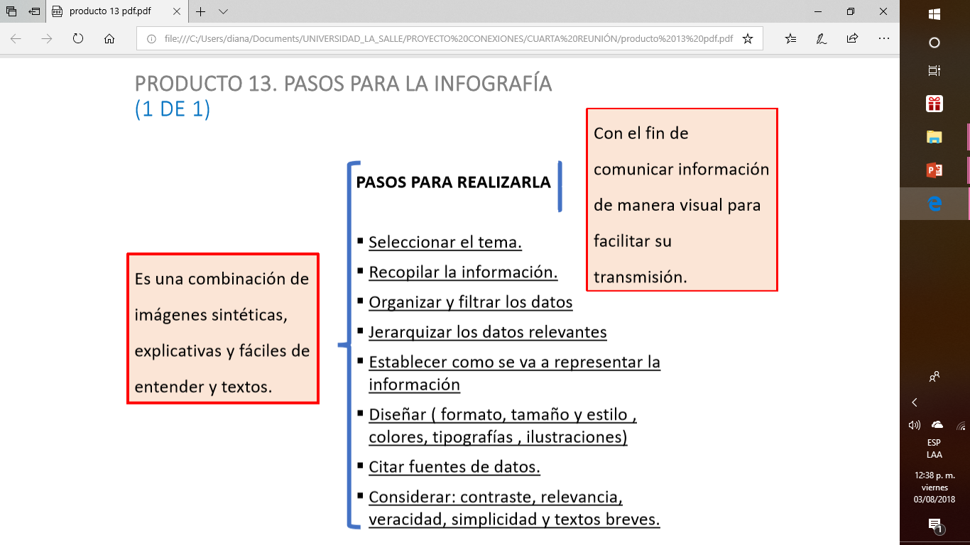
PRODUCTO 13. PASOS PARA LA INFOGRAFÍA (1 DE 1)

Slide 30
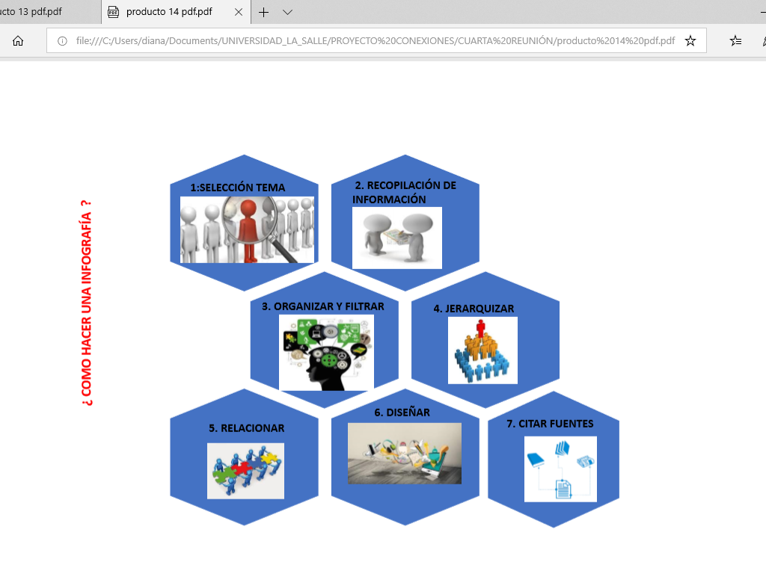
PRODUCTO 14. INFOGRAFÍA DE INFOGRAFÍA (1 DE 1)

Slide 31
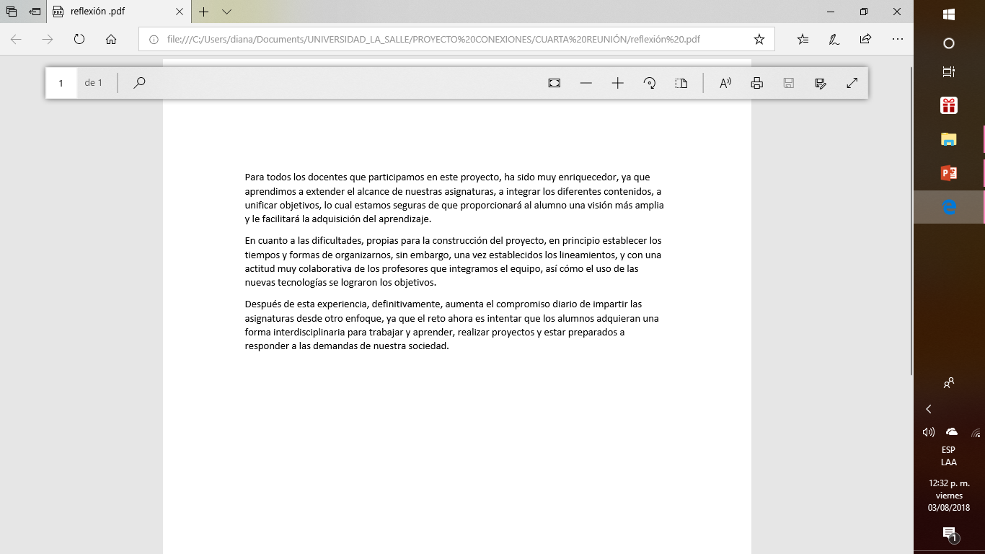
PRODUCTO 15. REFLEXIÓN PERSONAL (1 DE 1)

